Slide 1
Учреждение «Национальный центр усыновления Министерства образования Республики Беларусь» Определение особенностей детско-родительских отношений и маркеров неблагоприятной семейной обстановки в процессе оказания психологической помощи. Формы и методы коррекционной работы при выявленных проблемах.
Методист, педагог-психолог учреждения «Национальный центр усыновления Министерства образования Республики Беларусь» Гришукевич Виктория Петровна

Slide 2
Закон Республики Беларусь 1 июля 2010 г. № 153-З «Об оказании психологической помощи». Изменения и дополнения: Закон Республики Беларусь от 30 июня 2022 г. № 184-З. Об изменении законов по вопросам профилактики безнадзорности и правонарушений несовершеннолетних Закон Республики Беларусь от 8 июля 2024 г. № 22-З.
Ст. 12. Методы и методики оказания психологической помощи.
При оказании психологической помощи могут применяться методы и методики оказания психологической помощи: рекомендуемые к применению государственными органами, реализующими государственную политику в сфере оказания психологической помощи. Такие методы и методики применяются в тех сферах (областях), в которых соответствующие государственные органы осуществляют регулирование и управление, в порядке и на условиях, ими определяемых; включенные в примерный перечень, определенный Межведомственным координационным советом по оказанию психологической помощи; иные научно обоснованные методы и методики оказания психологической помощи

Slide 3
Инструкция о порядке и условиях применения методов и методик оказания психологической помощи от 30 июля 2012 г. № 115/89.
П. 3. При оказании психологической помощи применяются методы и методики психологической диагностики, психологической коррекции, психологического консультирования, психологической профилактики, психологического просвещения, разрешенные к применению Министерством здравоохранения Республики Беларусь и Министерством образования Республики Беларусь.
П. 4. Психолог, оказывающий психологическую помощь, самостоятельно выбирает форму оказания психологической помощи, максимально эффективные и надежные методы и методики исходя из целей оказания психологической помощи, ее видов, своей профессиональной компетентности, пола, возраста, особенностей личности гражданина (группы граждан), которому оказывается психологическая помощь, и его (их) поведения.

Slide 4
Значение диагностики детско-родительских отношений.
Детско-родительские отношения - это основа формирования личности ребенка. Они влияют на его эмоциональное, социальное и когнитивное развитие. Поэтому важно не только выявлять проблемы, но и понимать их причины.
При гармоничных отношениях в семье у ребенка формируются…
Дисгармоничные отношения могут привести…

Slide 5
Методы диагностики
Диагностика позволяет:
Определить уровень эмоциональной привязанности между родителями и детьми.
Выявить наличие конфликтов и недопонимания.
Оценить степень вовлеченности родителей в жизнь ребенка.
-Анкеты и опросники;
-Наблюдение: наблюдение за взаимодействием родителей и детей в естественной обстановке может дать много информации о их отношениях;
-Проективные методы.

Slide 6
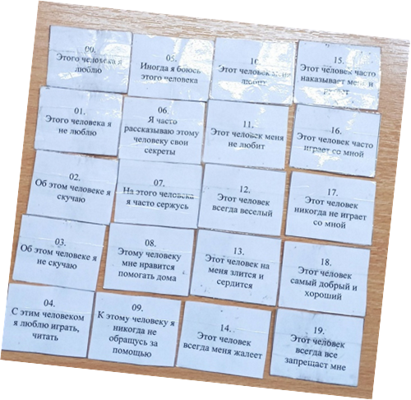
Примерный перечень диагностик, направленных на изучение детско-родительских отношений.
«Диагностика эмоциональных отношений в семье» (Е.Бене - Д.Антони)
Методика может быть использована в работе с семьями НГЗ, а также для определения степени привязанности ребенка к родителям при решении судебных споров.
Методика имеет две формы:
Методика «Почта» (Е.Антони и Е.Бене) (дети 4-8 лет), направлена на выявление уверенности-неуверенности ребенка в родительской любви, диагностику эмоциональных отношений в семье.
«Диагностика эмоциональных отношений в семье» (Е.Бене - Д.Антони), (от10 лет), направлена на изучение эмоциональных отношений ребенка с семьей, на определение позиции ребенка в семье, оценивание чувств, которые ребенок испытывает к членам своей семьи и как он воспринимает их отношения к себе.

Slide 7
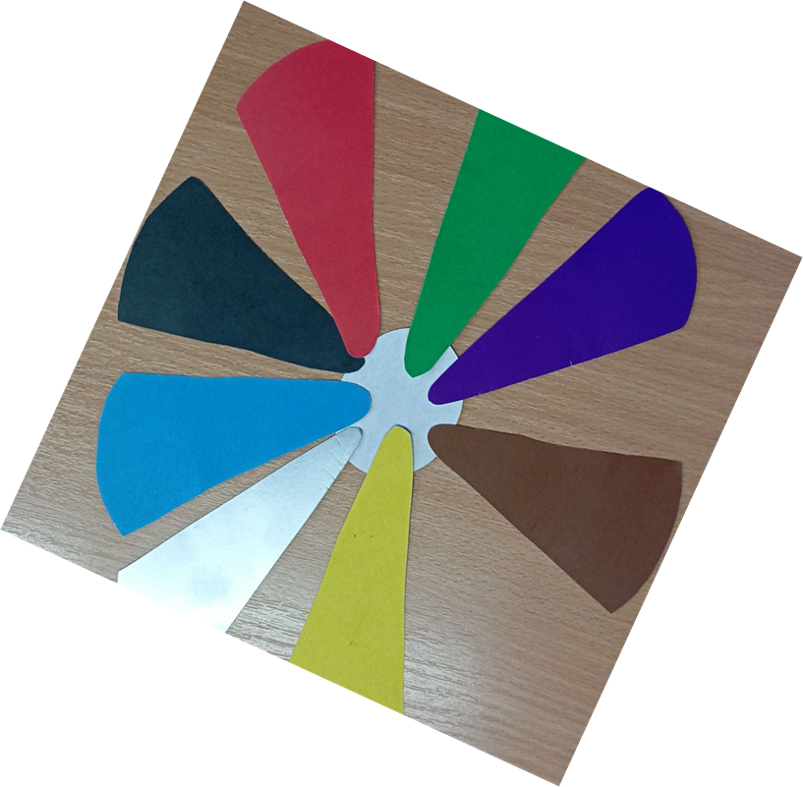
Цветовой тест отношений А.Эткинда
Тест был разработан А.Эткиндом, модификация для дошкольников «Цветик-восьмицветик» (А.О.Прохоров, С.В.Велиева).
Тест может быть использован в работе с семьями, в которых признано наличие критериев и показателей СОП, а также в диагностике степени привязанности ребенка к родителям при решении судебных споров.
С целью выявления эмоционального отношения ребенка к членам семьи. Обследуемый строит шкалу цветов, основанную на предпочтении (приятности) одних и неприятности других цветов. За цветом выбранным (ассоциируемым) для каждого из персонажей, входящих в круг значимых для обследуемого лиц, стоит их архитипическое значение.
В процессе диагностики выявляются значимые люди в семье, эмоционально значимые для ребенка, удовлетворяющего потребности в ласке, любви, признании: выявляется эмоциональная зависимость ребенка от значимого члена семьи.

Slide 8
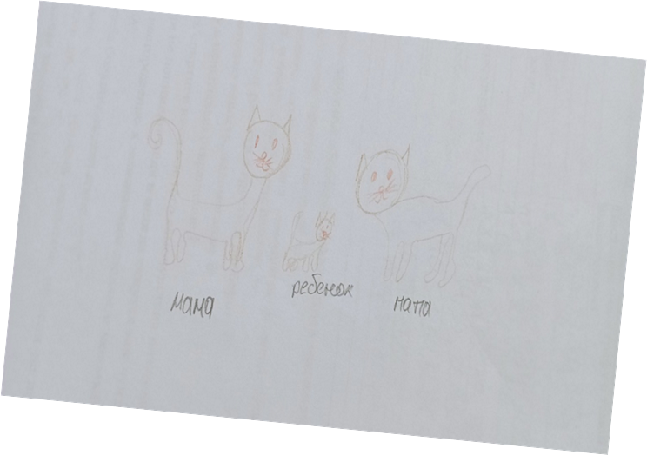
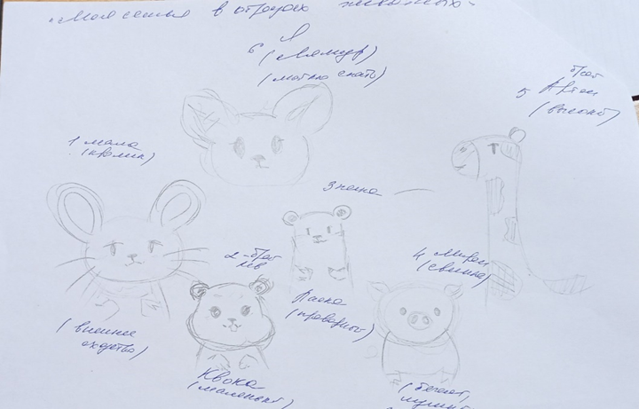
Методика «Моя семья в образах животных» Л.А.Венгер
Методика может быть использована в работе с подростками СОП, НГЗ, а также в диагностике судебных споров об определении места жительства несовершеннолетнего с одним из родителей.
Методика направлена на выявление семейной атмосферы, чувства, испытываемые к отдельным членам семьи и к семье в целом, степень интегрированности семейных отношений, характер основных семейных конфликтов. При анализе структуры рисунка можно выявить, присутствует (отсутствует) чувство общности у несовершеннолетнего со своей семьей, ближний круг общения, значимым лицом для подростка.

Slide 9
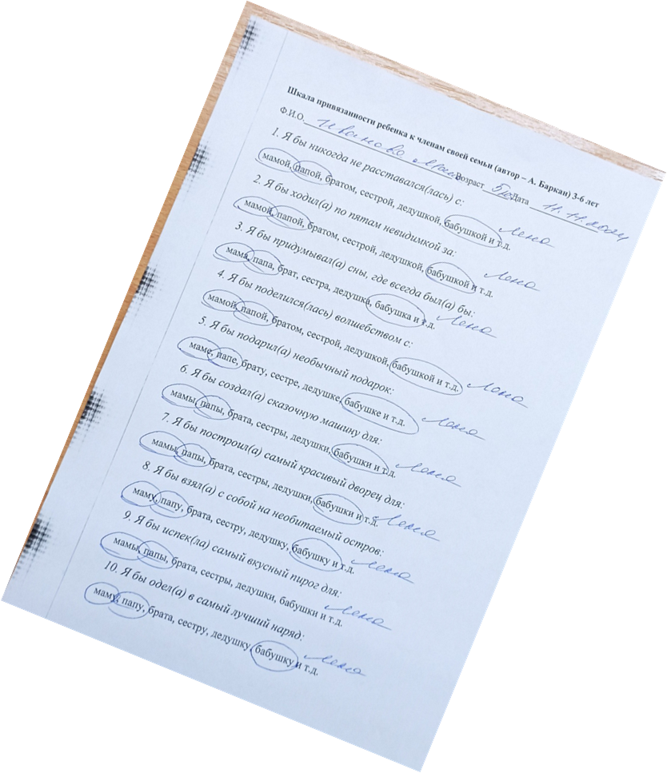
Методика «Шкала общения родителя с ребенком» А.И.Баркан (3-6 лет).
Может быть использована в работе с семьями, в которых признано наличие критериев и показателей СОП, несовершеннолетними признанными НГЗ.
Методика направлена на изучение эмоциональных отношений родителя с ребенком.
Методика позволяет определить состояние ребенка на данный момент, узнать, как общаются с ребенком дома, какие эмоции преобладают в процессе общения.
Сколько раз ребенка обнимали, упрекали и т.д. Какие эмоции превалировали у ребенка в течение дня? Чем был наполнен день: радостью или печалью? Что необходимо изменить, чтобы день ребенка был еще счастливее?

Slide 10
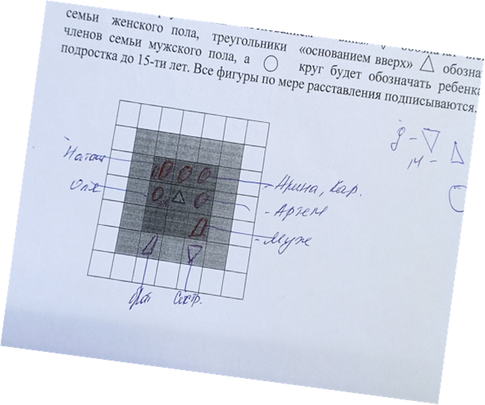
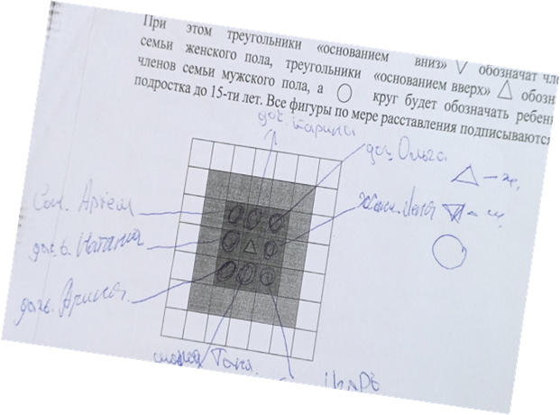
Методика измерения психологической дистанции Е.И.Медведской
Может быть использована в работе со взрослыми из семей, в которых признано наличие критериев и показателей СОП, дети из которых признаны НГЗ, а также в диагностике, проводимой при судебных спорах об определении места жительства несовершеннолетних детей.
Методика позволяет определяет степень близости (отдаленности) субъекта по отношению к членам семьи на основании измерения длины психологической дистанции и выявления вида взаимоотношений между членами семьи. Выполнение данной процедуры каждым членом семьи позволяет получить представление о структуре психического пространства каждого члена семьи и оценить сплоченность семьи в целом.

Slide 11
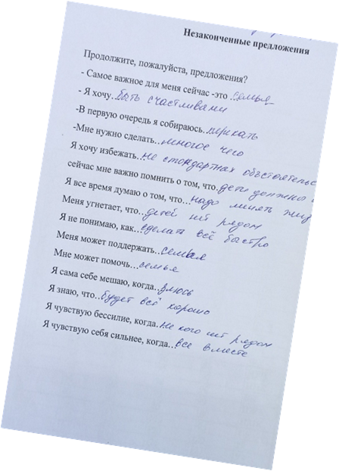
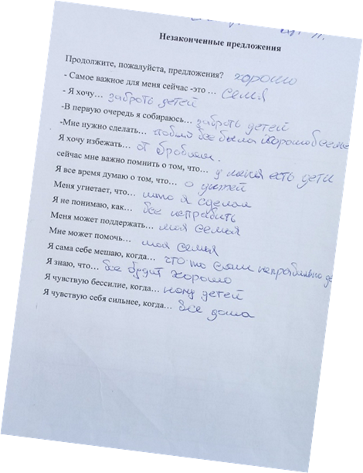
Опросник «Незаконченные предложения» (сборный) (Капчинская В.Ю.)
Может быть использована в работе с семьями, в которых признано наличие критериев и показателей СОП, несовершеннолетними, признанными НГЗ.
Опросник направлен на выявление отношений родителя к детям, супругу, к семье в целом, а также на выявление целей, ценностей, конфликтов и значимых переживаний.
Данный опросник включает ранжирование утверждений: «Самое важное для меня сейчас - это дети», «Сейчас мне важно помнить о том, что дети должны быть рядом», ««Меня угнетает, что детей нет рядом», «Я все время думаю о том, что надо менять жизнь», «Самое важное для меня сейчас - увидеть сына и пообщаться с ним», «В первую очередь я собираюсь сделать дома ремонт», «Сейчас мне важно помнить о том, как побыстрее забрать ребенка домой», «Меня может поддержать жена», «Я чувствую бессилие, когда что-то не получается».

Slide 12
Информация по результатам диагностики должна содержать:
дату, цель, фамилию, имя, отчество (при наличии) диагностируемого, возраст, перечень используемого диагностического инструментария, результаты диагностики, рекомендации, должность, имя, отчество (при наличии), подпись исполнителя.
На диагностическом бланке- указывается дата проведения диагностики, фамилия, имя, отчество (при наличии) диагностируемого, в протоколе диагностики- указывается должность, имя, отчество (при наличии), подпись исполнителя.

Slide 13
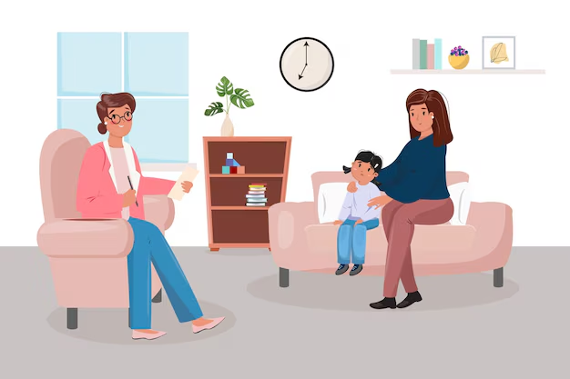
Маркеры неблагоприятной семейной обстановки
В процессе плановой диагностики можно выявить ряд маркеров, указывающих на неблагоприятную семейную обстановку:
эмоциональная дистанция: если ребенок не проявляет интереса к общению с родителями или избегает их.
частые конфликты: регулярные ссоры между родителями или между родителями и детьми могут указывать на проблемы в отношениях.
негативная атмосфера: признаки стресса, тревожности или депрессии у детей могут свидетельствовать о неблагополучии в семье.

Slide 14
Методические рекомендации по проведению психосоциального анкетирования обучающихся на предмет употребления алкоголя, наркотических и психотропных веществ и их аналогов от 22.09.2021
В указанном анкетировании выделяется Семейный фактор риска выявляет отсутствие согласованных семейных ценностей и целей, ясных социальных норм и правил; насилие в семье; снижение функции социального контроля; неуважительные, взаимоотвергающие отношения в семье; невовлеченность членов семьи в жизнь друг друга, отсутствие общих интересов, увлечений);
в области супружеских взаимоотношений (затяжные, стойкие конфликты между родителями; втягивание ребенка в супружеские конфликты).
в области детско-родительских отношений (гипер- и гипопротекция; недостаточность и противоречивость требований, предъявляемых к подростку; неустойчивость и противоречивость стиля воспитания; конфликтность отношений, отсутствие доверия и сотрудничества, директивность и вспыльчивость; низкий авторитет родителей в глазах подростка; чрезмерная концентрация родителей на ребенке либо дистанцирование от него; недостаточная или патологическая привязанность, неадекватный контроль за ребенком).

Slide 15
Психологический фактор риска
включает:
-поведенческий (недостаток самоконтроля; проблемы (трудности) в межличностном общении; чрезмерная критичность и агрессивность в отношении окружающих; неспособность к принятию решений; склонность к рискованному поведению и т.д.);
-мотивационно-потребностный (любопытство; высокая потребность в поиске ощущений; разрыв между высоким уровнем притязаний и возможностью их реализации);
-эмоциональный (низкая фрустрационная толерантность; тревожно-мнительные черты характера; частое и длительное пребывание в депрессивных состояниях; гедонистическая установка по отношению к ожидаемым эмоциональным переживаниям; стремление избегать нежелательных эмоциональных состояний и скуки; импульсивность, нарушения привязанности; алекситимия);
-характерологический (неустойчивый, эпилептоидный и гипертимный типы акцентуаций характера);
-когнитивный (проблема интересов; низкий интеллектуальный уровень; высокий интеллектуальный уровень);
-Я-концепция (неадекватная самооценка; низкое самоуважение; комплекс неполноценности).

Slide 16
Практические рекомендации по формированию навыков конструктивного взаимодействия родителя и ребенка.
Упражнение «Самолёт».
Инструкция: родитель с ребёнком встают рядом (желательно, чтобы ребёнок занял положение справа от родителя), берутся за руку. Перед ними на столе лежит альбомный лист.
Необходимо из альбомного листа сложить самолёт. Педагог-психолог следит за выполнением инструкции, а также, кому принадлежит инициатива. По завершению задания у участников берётся обратная связь. Необходимо обратить внимание родителя, прежде всего, получился ли в результате самолётик и насколько было легко/трудно занимать роль ведущего/ведомого в задании или выполнять на равных с ребёнком. Те же вопросы задаются и ребёнку.
Затем родитель и ребёнок придумывают название своему самолёту и решают, куда они на нём полетят (может быть реальное место или выдуманное).

Slide 17
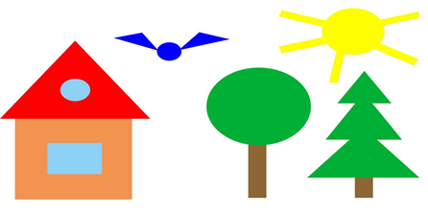
Упражнение «Устная инструкция».
Инструкция:
Родителю дается картинка, выполненная из геометрических фигур, которую он не показывает ребёнку (сложность картинки подбирается в соответствие с возрастом ребёнка). Перед ребенком лист бумаги и карандаш.
Взрослый должен объяснять, что и где рисовать ребёнку, не называя при этом предметы своими словами, а используя названия геометрических фигур и/или ассоциативные слова (например, схожесть с буквой и т.п.).
Педагог- психолог обращает внимание (но в процессе работы не поправляет), указал ли родитель, откуда начинать ребёнку рисовать, какого размера рисовать и т.п.
Обсуждая итог, важно выяснить, насколько каждый удовлетворён результатом работы и какие выводы сделал. Задача педагога-психолога подчеркнуть те моменты, которые удались и объяснить, за счёт чего это было достигнуто.
Как правило, выполнив это упражнение, родитель начинает проводить аналогию с обычной жизнью, начиная понимать, где допускает ошибки.
В конце занятия эффективно провести обсуждение заданий отдельно с родителем и отдельно с ребёнком.

Slide 18
Упражнение «Наш дом».
Инструкция: работа в парах родитель - ребёнок.
Предложить каждой паре нарисовать рисунок, который будет называться «Наш дом». Родителю и ребёнку нельзя договариваться о том, что они будут рисовать, и вообще говорить друг с другом.
Специалист просит ребёнка рассказать, как был нарисован рисунок, кто был инициатором идей, что помогало или мешало работе, каким образом договаривались о прорисовке деталей. Обсуждаются также те особенности взаимодействия родителей и детей, которые проявлялись на различных этапах выполнения задания: сотрудничество, соперничество, ориентация на интересы партнера или их игнорирование.

Slide 19
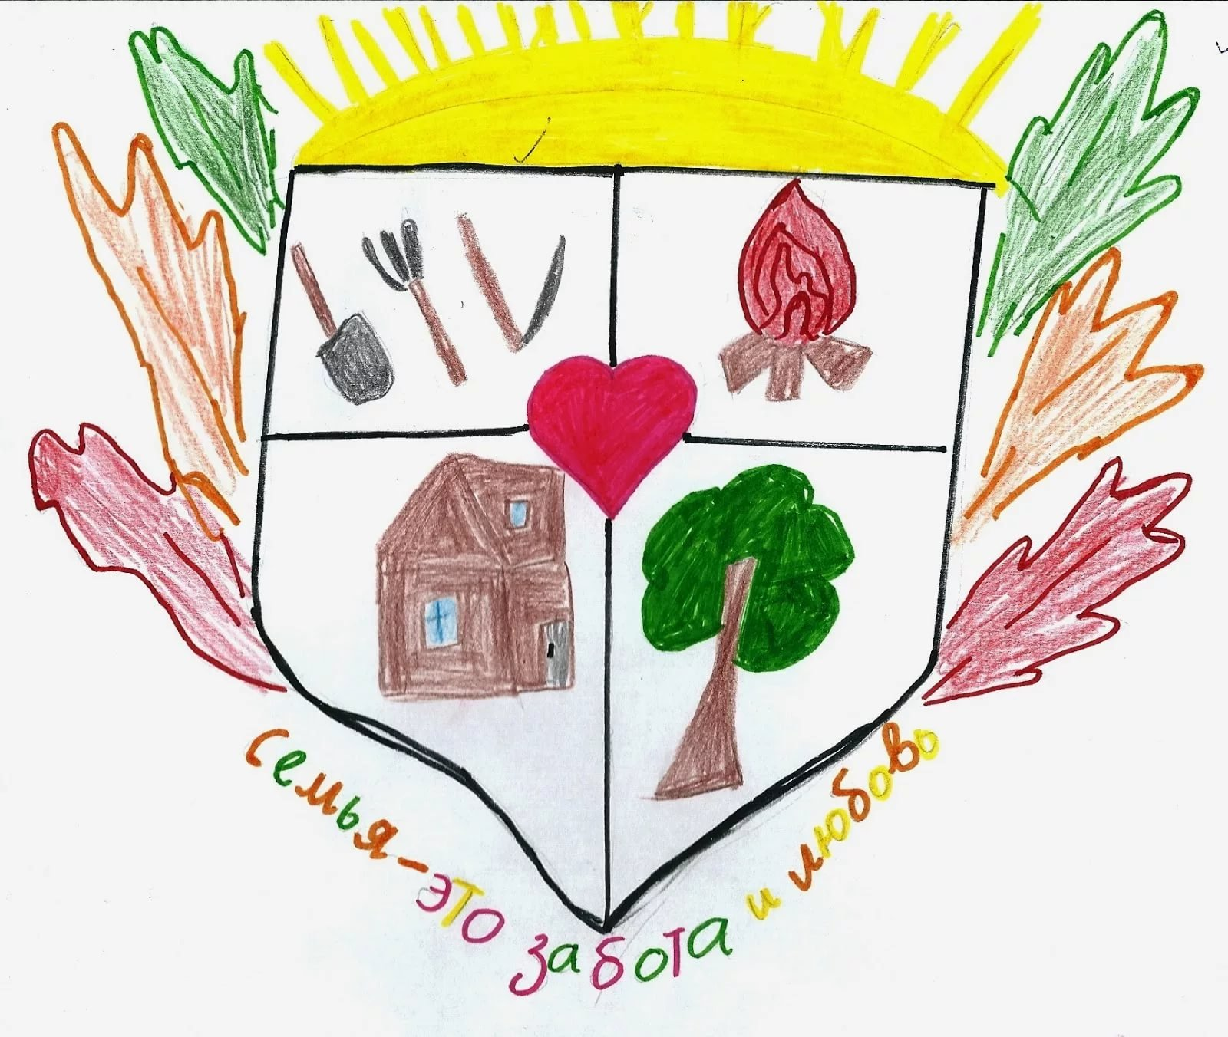
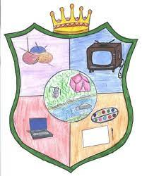
Упражнение с элементами арт-терапии «Символ семьи».
Формирование ценностных представлений о семье, развитие способности конструктивного взаимодействия. Умения без оценочно относиться друг к другу. Снятие эмоционального напряжения.
Инструкция: родителям (и детям) предлагается создать рисунок или аппликацию, которые расскажут о их семье.
Обсуждая итог, важно выяснить, насколько родитель (ребёнок) удовлетворён результатом работы и какие выводы сделал. Задача специалиста подчеркнуть те моменты, которые удались и объяснить, за счёт чего это было достигнуто.

Slide 20
Упражнение «Полезная мысль».
Формирование ценностных представлений о семье, формирование правильного отношения к ситуации, навыка самоанализа.
Инструкция: родители (и дети) получают части предложения, которые необходимо соединить, так, чтобы получились целые «полезные мысли». Необходимо собрать 2 (несколько пословиц). Родителю предлагается пояснить, что значит для него данная пословица, что (родитель) хотел сказать данной «мыслью».

Slide 21
Упражнение «Солнечные сутки» или (1440 минут).
Развитие способности конструктивного взаимодействия. Формирование ценностных представлений о семье, навыка самоанализа, планирования, расстановки предпочтений.
Инструкция: родителям (и ребёнку) предлагается определенная сумма в 1440$, их задача распланировать эту сумму совместно на сутки.
Родитель и ребенок формируют свой «чек» на одном листе бумаги, чтобы в итоге получилась единая смысловая композиция. При этом есть важное условие: о необходимости заранее договариваться о том, как они распланируют данную сумму, для совместного времяпровождения.
Кроме красок и карандашей разрешается дополнять импровизированный «счёт» готовыми картинками из журналов, вырезая и приклеивая их в дополнение к композиции.
После того, как «Карта желаний» будет готова, проводится обсуждение.

Slide 22
Упражнение «Стакан».
Сколько весит этот стакан воды?
Стрессы и переживания - это как стакан с водой, если думать о них совсем немного, ничего не случится. Если думать о них дольше - они вызовут боль. А если вы будете думать о них целый день - они вас парализуют. Поэтому не забывайте опускать стакан.

Slide 23
Метафорические ассоциативные карты

Slide 24
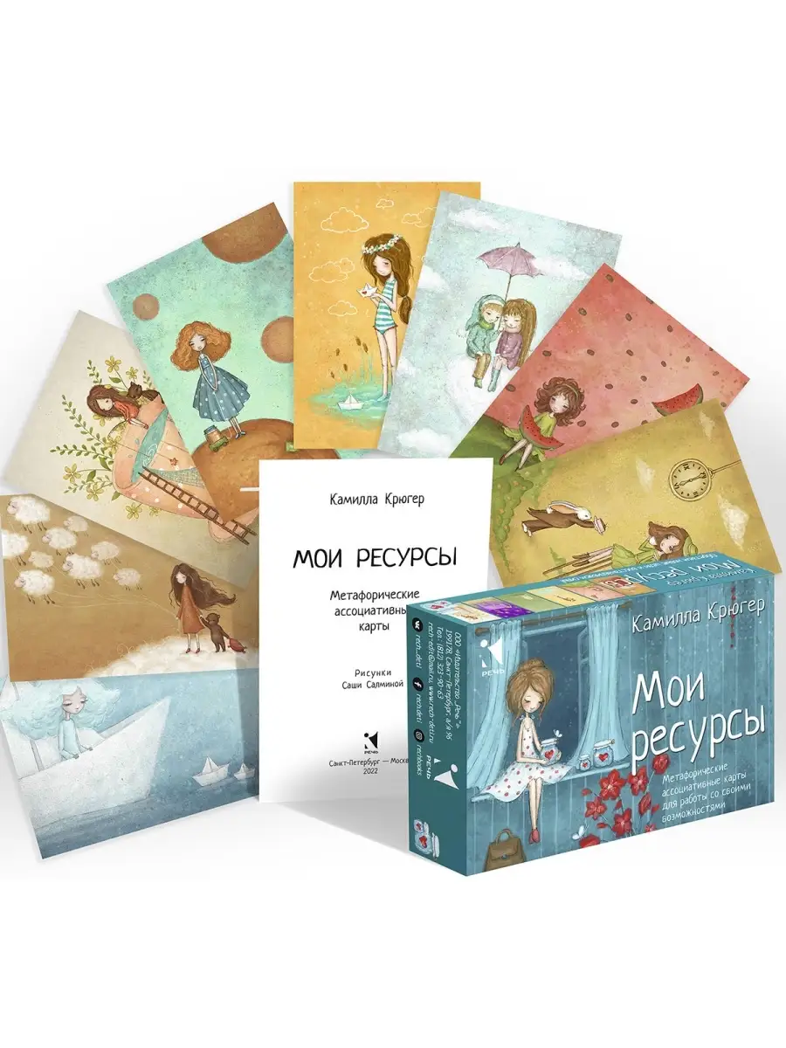
Метафорические ассоциативные карты (открытки)

